Slide 1
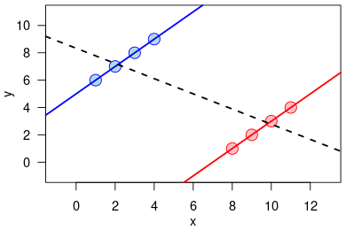
Парадокс Симпсона
Доклад студента группы 131-ПИо Пестерева В.О.

Slide 2
Парадокс Симпсона
- эффект, явление в статистике, когда при наличии двух групп данных, в каждой из которых наблюдается одинаково направленная зависимость, при объединении этих групп направление зависимости меняется на противоположное

Slide 3
Пример М. Гарднера с камнями
Пусть мы имеем четыре набора камней.
Вероятность вытащить чёрный камень набора № 1 выше, чем из набора № 2. В свою очередь, вероятность вытащить чёрный камень из набора № 3 больше, чем из набора № 4.
Объединим набор № 1 с набором № 3 (получим набор I), а набор № 2 — с набором № 4 (набор II). Интуитивно можно ожидать, что вероятность вытащить чёрный камень из набора I будет выше, чем из набора II. Однако, в общем случае такое утверждение неверно.

Slide 4


Пример М. Гарднера с камнями (доказательство)
Пусть — число чёрных камней в i-ом наборе (выборке),
— общее число камней в i-ом наборе при i = 1,2,3,4. По условию:
Вероятность вытащить чёрный камень из наборов I и II, соответственно:

Slide 5


Пример М. Гарднера с камнями (доказательство)
Выражение для набора I не всегда больше выражения для набора II. Например:
Легко проверить, что
В то время как

Slide 6
Причина
Некорректное усреднение 2х групп данных с различной долей контрольных наблюдений

Slide 7
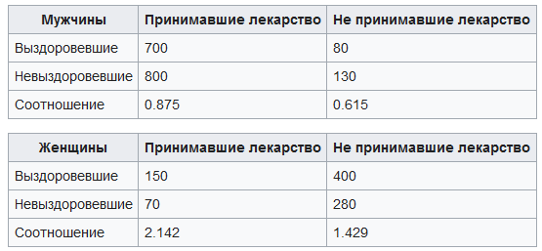
Начальные данные

Slide 8
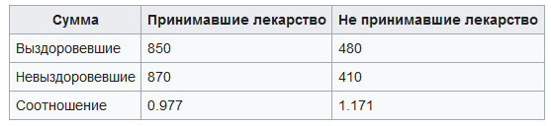
Закономерность не сохраняется

Slide 9
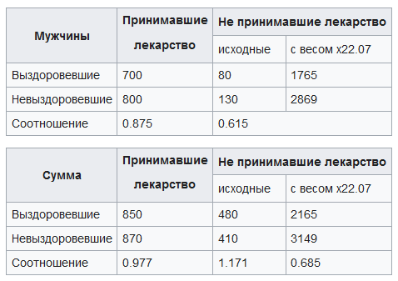
Итоговые данные

